Slide 1
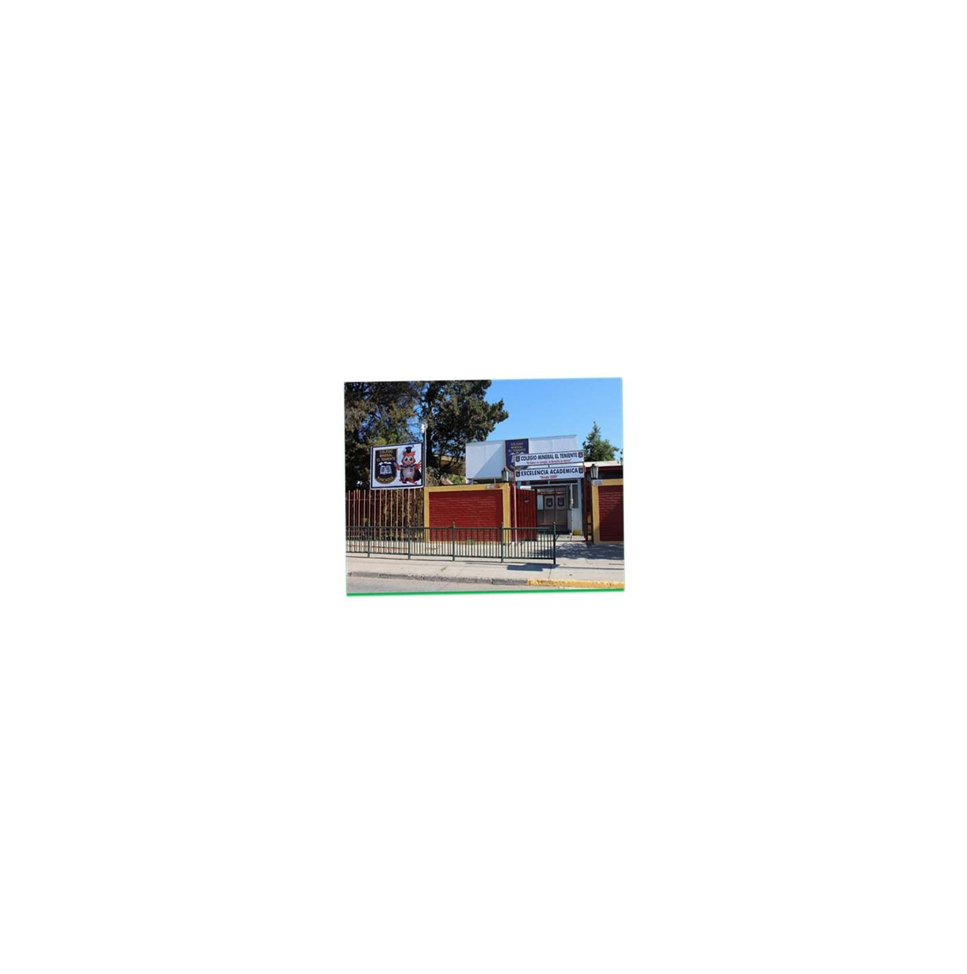
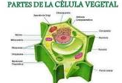
CÉLULA VEGETAL GUÍA N°19
Profesora: Mirta Quilodran Medina
Asignatura: Ciencias Naturales.
Curso: 8°año A-B
Apoyo guía n°19

Slide 2
CÉLULA VEGETAL Y ANIMAL SUS PARTES ¿QUÉ TIENEN DE DIFERENTE?

Slide 3
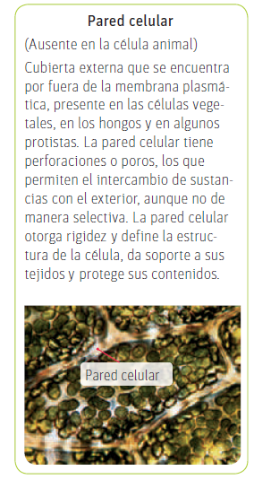
FUNCIONES DE LAS PARTES DE LAS CÉLULA VEGETAL (EUCARIONTE)

Slide 4
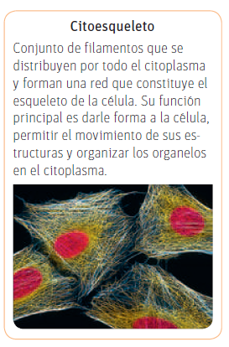
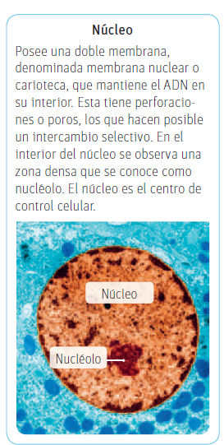

Slide 5
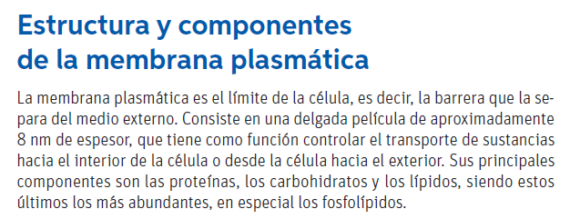
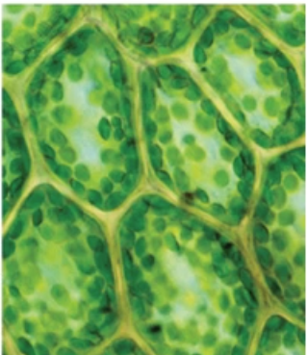
MEMBRANA PLASMÁTICA.

Slide 6
CLOROPLASTOS: En su interior están formados tilacoides poseen organelos con doble membrana con núcleo, que poseen ribosomas propios y ADN propio

Slide 7
Para terminar la célula vegetal posee una gran vacuola la que llega a ocupar un 90%del volumen celular su función almacenar agua, azúcares, sales y proteína.

Slide 8
A MODO DE SUGENERNCIA TE DEJO VIDEOS.
CELULA VEGETAL Y SUS FUNCIONES
➢ https://www.youtube.com/watch?v=7_UXpXhakD0
➢ https://www.youtube.com/watch?v=ezNvi_71iEk
EXPLICACIÓN DE LA CLASE
➢ https://vimeo.com/422564639

